Slide 1

Минимальное остовное дерево

Slide 2
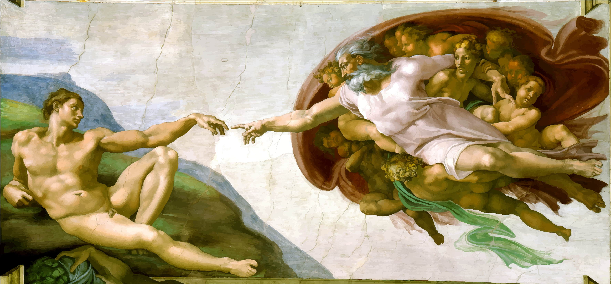

Slide 3
Определение дерева

Slide 4
5 эквивалентных определений дерева

Slide 5
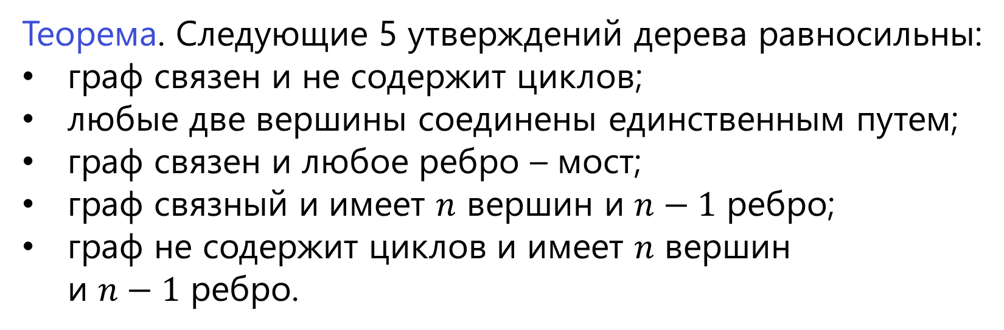
5 эквивалентных определений дерева
Теорема. Следующие 5 утверждений дерева равносильны:
граф связен и не содержит циклов;
любые две вершины соединены единственным путем;
граф связен и любое ребро – мост;
граф связный и имеет $n$ вершин и $n−1$ ребро;
граф не содержит циклов и имеет $n$ вершин и $n−1$ ребро.

Slide 6
Дерево
1
2
3
4
5
6
7
8
9

Slide 7
Существование висящей вершины
1
2
3
4
5
6
7
8
9

Slide 8
Существование двух висящих вершин
1
2
3
4
5
6
7
8
9

Slide 9
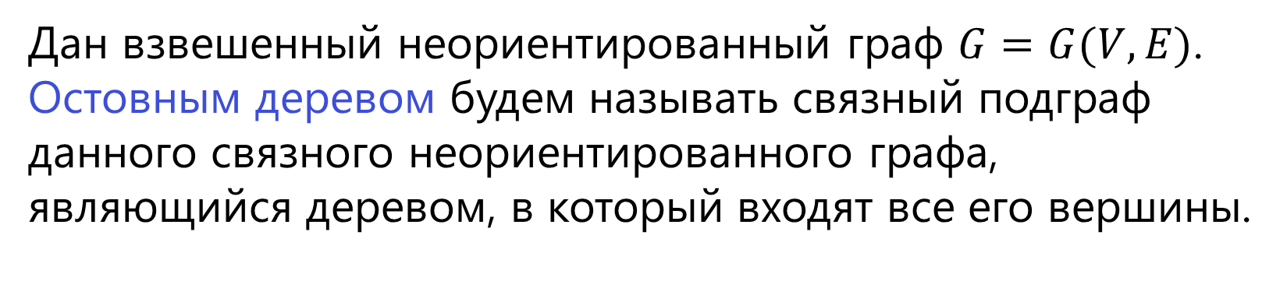
Минимальное остовное дерево
Дан взвешенный неориентированный граф $G=G(V,E)$.
Остовным деревом будем называть связный подграф данного связного неориентированного графа, являющийся деревом, в который входят все его вершины.

Slide 10
Минимальное остовное дерево
Задача. Найти такое остовное дерево этого графа, которое бы обладало наименьшим весом (т.е. суммой весов рёбер) из всех возможных.
Такое поддерево называется минимальным остовным деревом.

Slide 11
Свойства минимального дерева
Минимальный остовное дерево уникально, если веса всех рёбер различны.
В противном случае, может существовать несколько минимальных остовных деревьев (конкретные алгоритмы обычно получают один из возможных остовов).

Slide 12
Свойства минимального дерева
Минимальное остовное дерево является также и деревом с минимальным произведением весов рёбер.
Минимальное остовное дерево является также и деревом с минимальным весом самого тяжелого ребра.
Дерево максимального веса ищется аналогично дереву минимального веса.

Slide 13
Алгоритмы нахождения минимального остовного дерева

Slide 14
Алгоритм Краскала (Kruskal, 1956 г.)
Алгоритм Краскала изначально помещает каждую вершину в своё дерево, а затем постепенно объединяет эти деревья, объединяя на каждой итерации два некоторых дерева некоторым ребром.

Slide 15
Алгоритм Краскала (Kruskal, 1956 г.)
Перед началом выполнения алгоритма, все рёбра сортируются по весу (в порядке неубывания).
Затем перебираются все рёбра от первого до последнего (в порядке сортировки), и если у текущего ребра его концы принадлежат разным поддеревьям, то эти поддеревья объединяются, а ребро добавляется к ответу.
По окончании перебора всех рёбер все вершины окажутся принадлежащими одному поддереву, и ответ найден.

Slide 16
Алгоритм Краскала
2
10
20
4
15
1
35
30
3
25
30
20
30
5
6
7
10
25
15
30
8
35
25
10
30
10
9

Slide 17
Алгоритм Краскала
2
10
20
4
15
1
35
30
3
25
30
20
30
5
6
7
10
25
15
30
8
35
25
10
30
10
9

Slide 18
Алгоритм Краскала
2
10
20
4
15
1
35
30
3
25
30
20
30
5
6
7
10
25
15
30
8
35
25
10
30
10
9

Slide 19
Алгоритм Краскала
2
10
20
4
15
1
35
30
3
25
30
20
30
5
6
7
10
25
15
30
8
35
25
10
30
10
9

Slide 20
Алгоритм Краскала
2
10
20
4
15
1
35
30
3
25
30
20
30
5
6
7
10
25
15
30
8
35
25
10
30
10
9

Slide 21
Алгоритм Краскала
2
10
20
4
15
1
35
30
3
25
30
20
30
5
6
7
10
25
15
30
8
35
25
10
30
10
9

Slide 22
Алгоритм Краскала
2
10
20
4
15
1
35
30
3
25
30
20
30
5
6
7
10
25
15
30
8
35
25
10
30
10
9

Slide 23
Алгоритм Краскала
2
10
20
4
15
1
35
30
3
25
30
20
30
5
6
7
10
25
15
30
8
35
25
10
30
10
9

Slide 24
Алгоритм Краскала
2
10
20
4
15
1
35
30
3
25
30
20
30
5
6
7
10
25
15
30
8
35
25
10
30
10
9

Slide 25
Алгоритм Краскала
2
10
20
4
15
1
35
30
3
25
30
20
30
5
6
7
10
25
15
30
8
35
25
10
30
10
9

Slide 26
Алгоритм Прима
Алгоритм Прима (R.C. Prim 1957, V. Jarnik 1930).
На каждом шаге мы добавляем к строящемуся остову минимальное ребро.

Slide 27
Алгоритм Прима
2
10
20
4
15
1
35
30
3
25
30
20
30
5
6
7
10
25
15
30
8
35
25
10
30
10
9

Slide 28
Алгоритм Прима
2
10
20
4
15
1
35
30
3
25
30
20
30
5
6
7
10
25
15
30
8
35
25
10
30
10
9

Slide 29
Алгоритм Прима
2
10
20
4
15
1
35
30
3
25
30
20
30
5
6
7
10
25
15
30
8
35
25
10
30
10
9

Slide 30
Алгоритм Прима
2
10
20
4
15
1
35
30
3
25
30
20
30
5
6
7
10
25
15
30
8
35
25
10
30
10
9

Slide 31
Алгоритм Прима
2
10
20
4
15
1
35
30
3
25
30
20
30
5
6
7
10
25
15
30
8
35
25
10
30
10
9

Slide 32
Алгоритм Прима
2
10
20
4
15
1
35
30
3
25
30
20
30
5
6
7
10
25
15
30
8
35
25
10
30
10
9

Slide 33
Алгоритм Прима
2
10
20
4
15
1
35
30
3
25
30
20
30
5
6
7
10
25
15
30
8
35
25
10
30
10
9

Slide 34
Алгоритм Прима
2
10
20
4
15
1
35
30
3
25
30
20
30
5
6
7
10
25
15
30
8
35
25
10
30
10
9

Slide 35
Алгоритм Прима
2
10
20
4
15
1
35
30
3
25
30
20
30
5
6
7
10
25
15
30
8
35
25
10
30
10
9

Slide 36
Алгоритм Прима
2
10
20
4
15
1
35
30
3
25
30
20
30
5
6
7
10
25
15
30
8
35
25
10
30
10
9

Slide 37
Алгоритм Прима
2
10
20
4
15
1
35
30
3
25
30
20
30
5
6
7
10
25
15
30
8
35
25
10
30
10
9

Slide 38
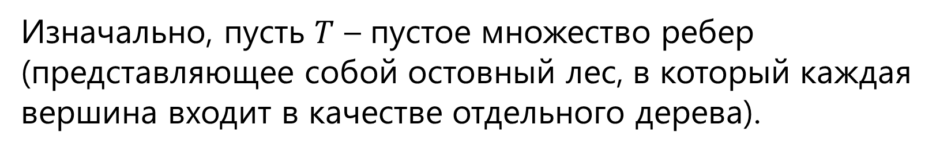
Алгоритм Борувки (1926)
Изначально, пусть $T$ – пустое множество ребер (представляющее собой остовный лес, в который каждая вершина входит в качестве отдельного дерева).

Slide 39
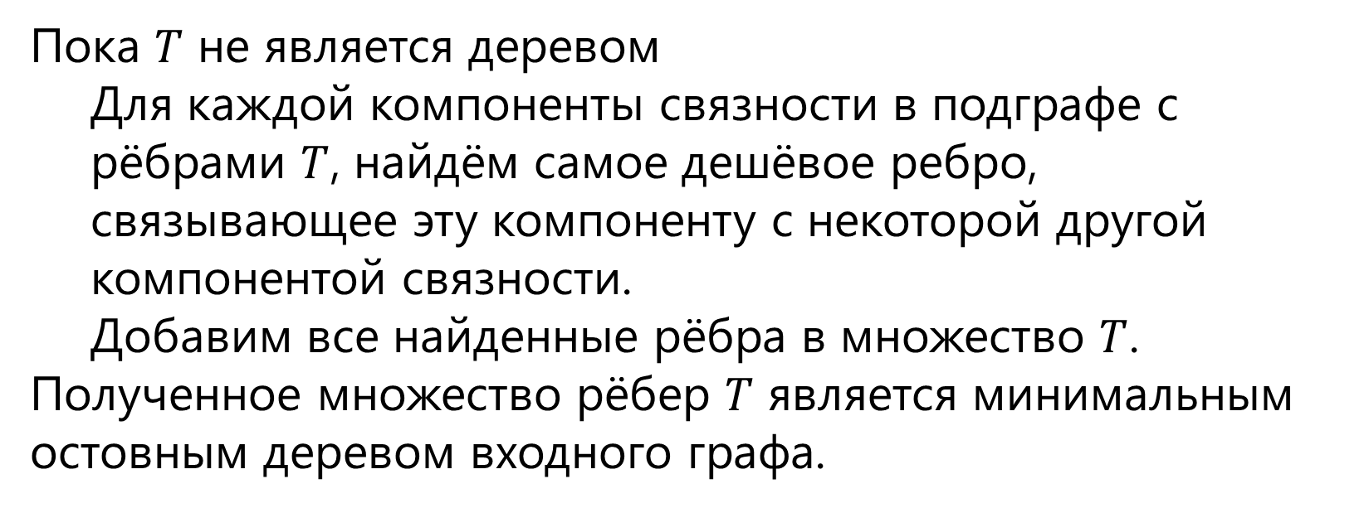
Алгоритм Борувки (1926)
Пока $T$ не является деревом
Для каждой компоненты связности в подграфе с рёбрами $T$, найдём самое дешёвое ребро, связывающее эту компоненту с некоторой другой компонентой связности.
Добавим все найденные рёбра в множество $T$.
Полученное множество рёбер $T$ является минимальным остовным деревом входного графа.

Slide 40
Алгоритм Борувки
2
10
20
4
15
1
35
30
3
25
30
20
30
5
6
7
10
25
15
30
8
35
25
10
30
10
9

Slide 41
Алгоритм Борувки
2
10
20
4
15
1
35
30
3
25
30
20
30
5
6
7
10
25
15
30
8
35
25
10
30
10
9

Slide 42
Алгоритм Борувки
2
10
20
4
15
1
35
30
3
25
30
20
30
5
6
7
10
25
15
30
8
35
25
10
30
10
9

Slide 43
Применение минимальных остовных деревьев
На карте местности имеется ряд населенных пунктов.
Известна сметная стоимость прокладки железной дороги между некоторыми из населенных пунктов.
Требуется проложить железную дорогу, для того чтобы соединить между собой все населенные пункты, при этом затратив наименьшее количество средств.

Slide 44
Применение минимальных остовных деревьев
Задача проектирования трубопровода минимальной длины между платформами, добывающими газ в открытом море, и приёмным пунктом, расположенным на берегу.

Slide 45
Применение минимальных остовных деревьев
Разработка различных оптимальных сетей.

Slide 46
Задача Штейнера (1796-1863)

Slide 47
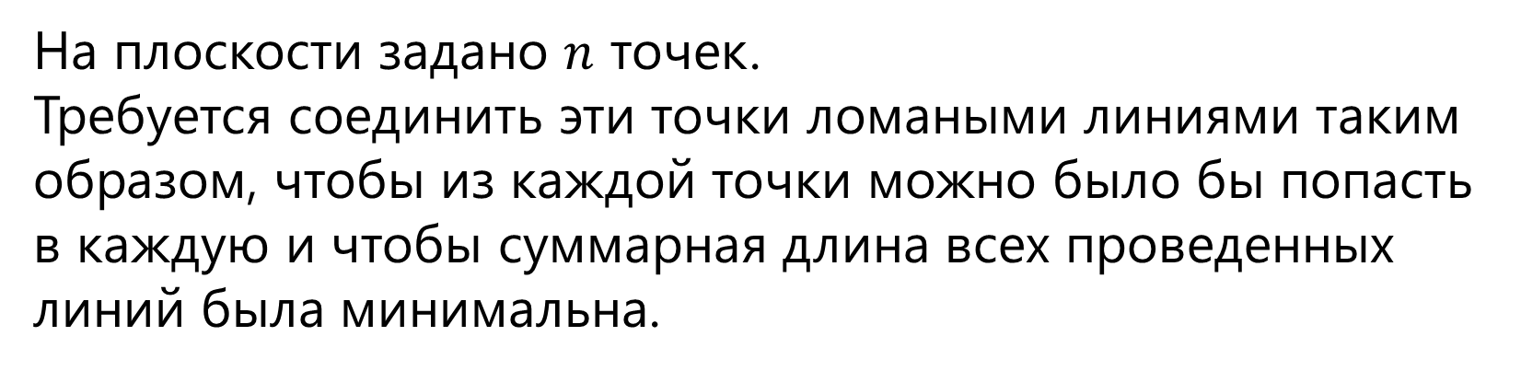
Задача Штейнера
На плоскости задано $n$ точек.
Требуется соединить эти точки ломаными линиями таким образом, чтобы из каждой точки можно было бы попасть в каждую и чтобы суммарная длина всех проведенных линий была минимальна.

Slide 48
Задача Штейнера
Из каждой точки можно было бы попасть в каждую и чтобы суммарная длина всех проведенных линий была минимальна.
1
3
2
4
5
7
6
9
8

Slide 49
SMT
Полученное в результате решение является деревом – минимальное дерево Штейнера.
(Steiner Minimal Tree - SMT)
1
3
2
4
5
7
6
9
8

Slide 50
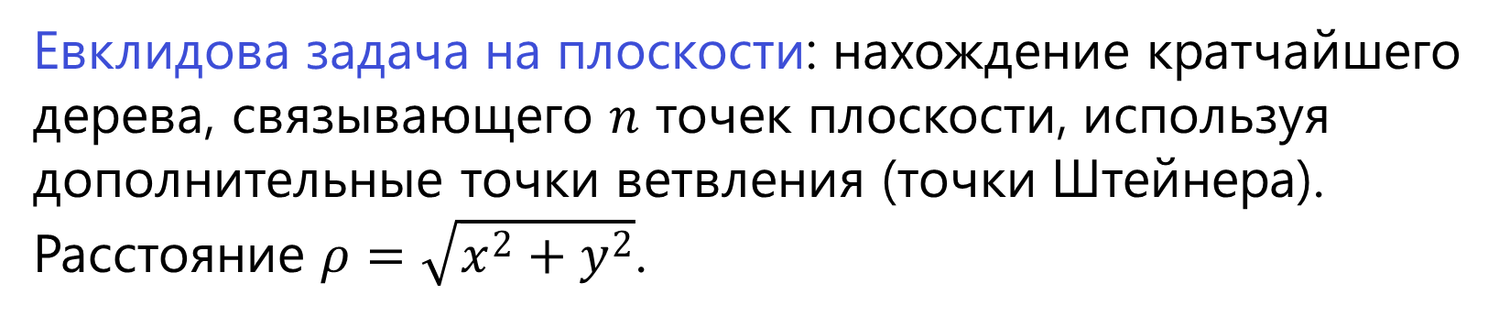
Разновидности задачи Штейнера
Евклидова задача на плоскости: нахождение кратчайшего дерева, связывающего $n$ точек плоскости, используя дополнительные точки ветвления (точки Штейнера).
Расстояние $ρ=\sqrt{x^{2}+y^{2}}$.

Slide 51
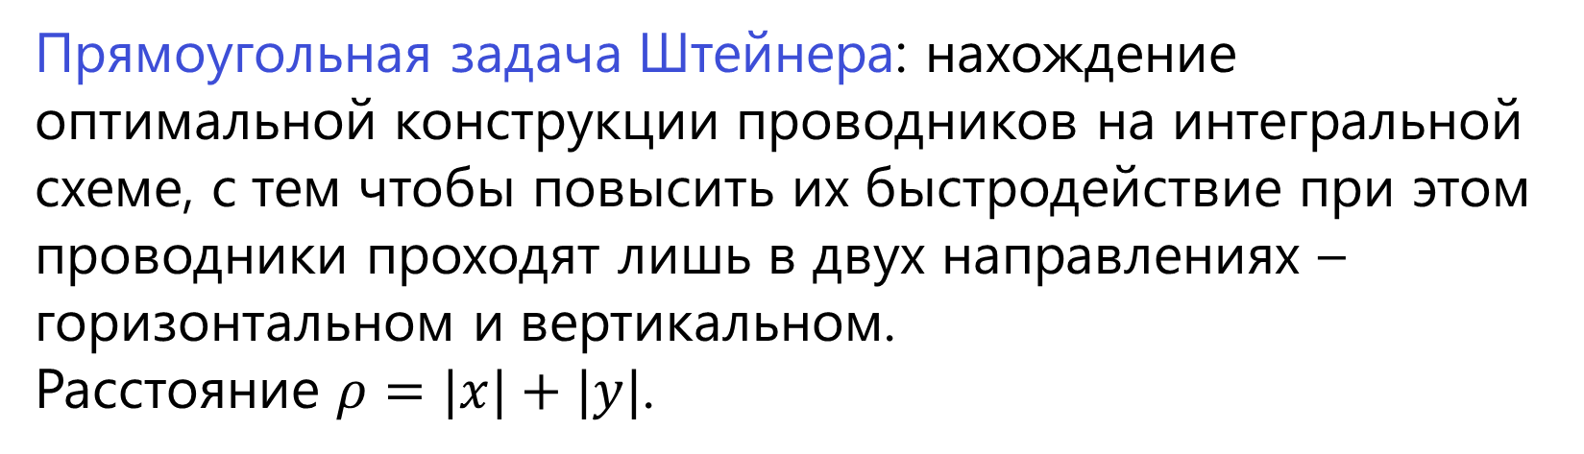
Разновидности задачи Штейнера
Прямоугольная задача Штейнера: нахождение оптимальной конструкции проводников на интегральной схеме, с тем чтобы повысить их быстродействие при этом проводники проходят лишь в двух направлениях – горизонтальном и вертикальном.
Расстояние $ρ=|x|+|y|$.

Slide 52
Разновидности задачи Штейнера
Задача Штейнера для графов: нахождение дерева минимального веса, покрывающего заданные вершины –терминалы.

Slide 53
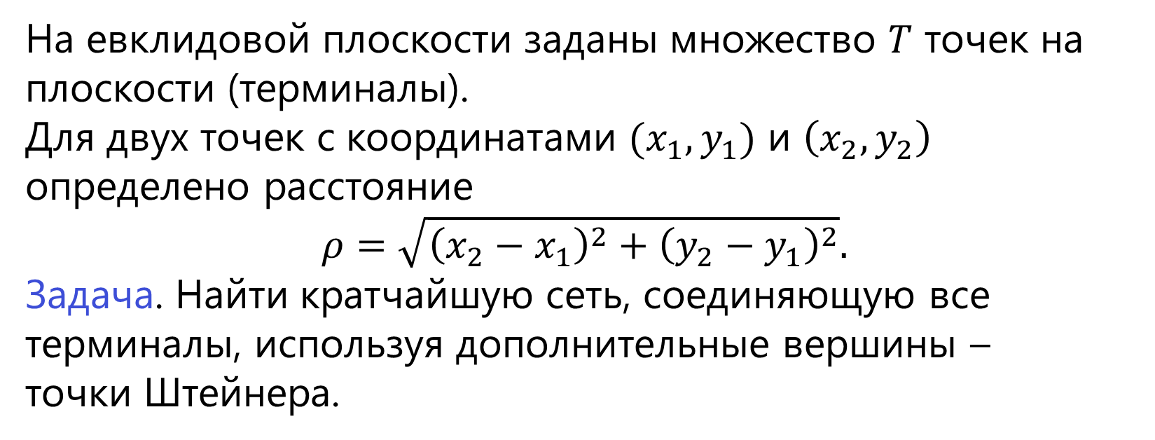
Евклидова задача Штейнера
На евклидовой плоскости заданы множество $T$ точек на плоскости (терминалы).
Для двух точек с координатами $(x_{1},y_{1})$ и $\left(x_{2},y_{2}\right)$ определено расстояние
$$ρ=\sqrt{{\left(x_{2}−x_{1}\right)}^{2}+{\left(y_{2}−y_{1}\right)}^{2}}.$$
Задача. Найти кратчайшую сеть, соединяющую все терминалы, используя дополнительные вершины – точки Штейнера.

Slide 54
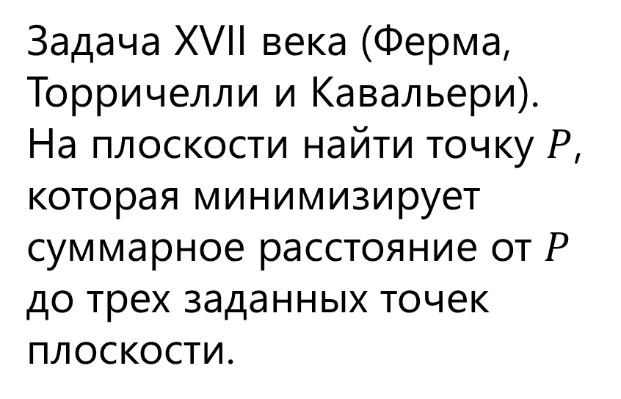
Задача XVII века
Задача XVII века (Ферма, Торричелли и Кавальери).
На плоскости найти точку $P$, которая минимизирует суммарное расстояние от $P$ до трех заданных точек плоскости.

Slide 55
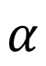
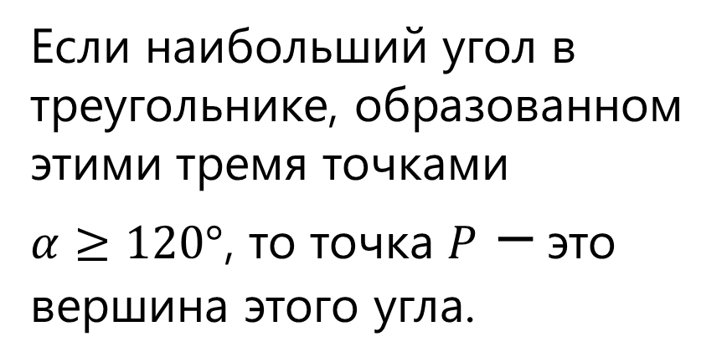
Задача XVII века
Если наибольший угол в треугольнике, образованном этими тремя точками
$α≥120°$, то точка $P$ – это вершина этого угла.
$$α$$

Slide 56
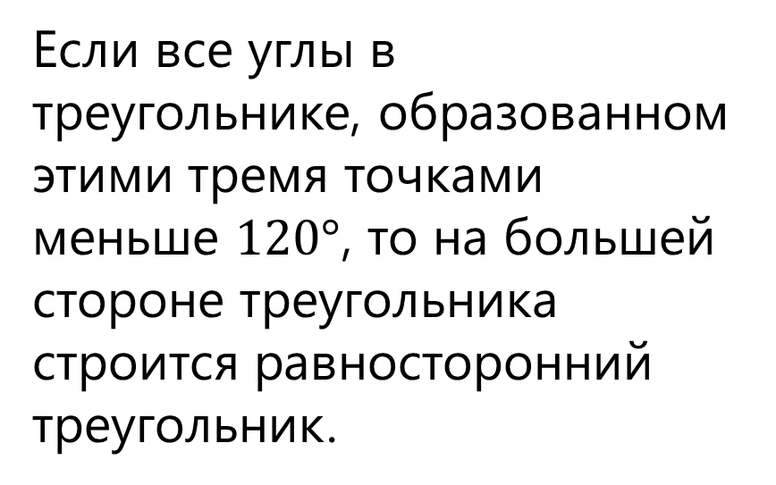
Задача XVII века
Если все углы в треугольнике, образованном этими тремя точками меньше $120°$, то на большей стороне треугольника строится равносторонний треугольник.

Slide 57
Задача XVII века
Если все углы в треугольнике, образованном этими тремя точками меньше $120°$, то на большей стороне треугольника строится равносторонний треугольник.

Slide 58
Задача XVII века
Вокруг построенного треугольника описывается окружность.

Slide 59
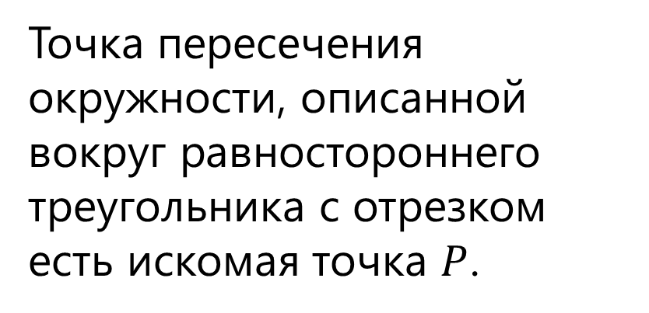
Задача XVII века
Точка пересечения окружности, описанной
вокруг равностороннего
треугольника с отрезком есть искомая точка $P$.

Slide 60
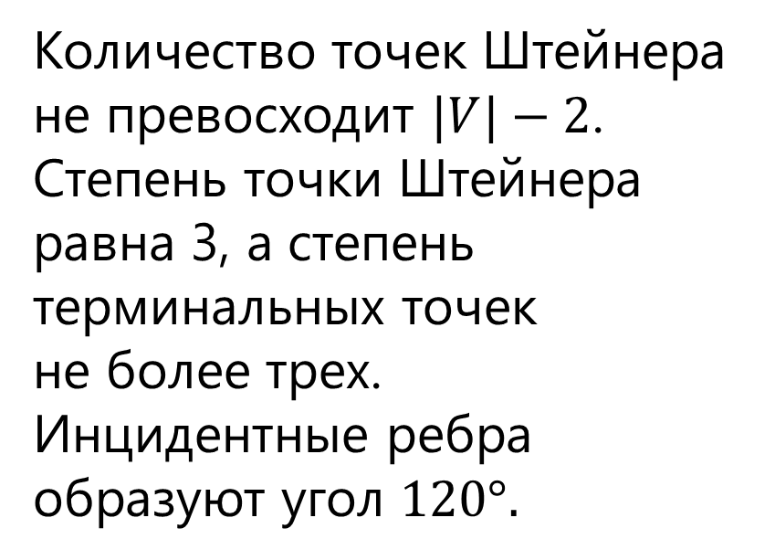
Свойства точек Штейнера
Количество точек Штейнера не превосходит $|V|−2$.
Степень точки Штейнера равна 3, а степень терминальных точек
не более трех.
Инцидентные ребра образуют угол $120°.$

Slide 61
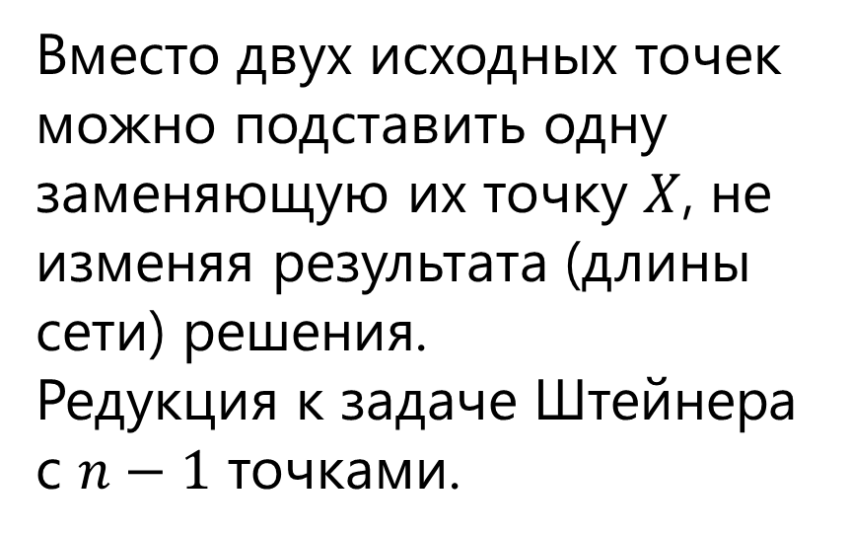
Алгоритм Мелзака (Melzak, 1961 г.)
Вместо двух исходных точек можно подставить одну заменяющую их точку $X$, не изменяя результата (длины сети) решения.
Редукция к задаче Штейнера с $n−1$ точками.

Slide 62
Алгоритм Мелзака (Melzak, 1961 г.)
Поскольку невозможно заранее предугадать наилучшее разбиение и группировку на пары, необходимо перебрать все варианты.

Slide 63
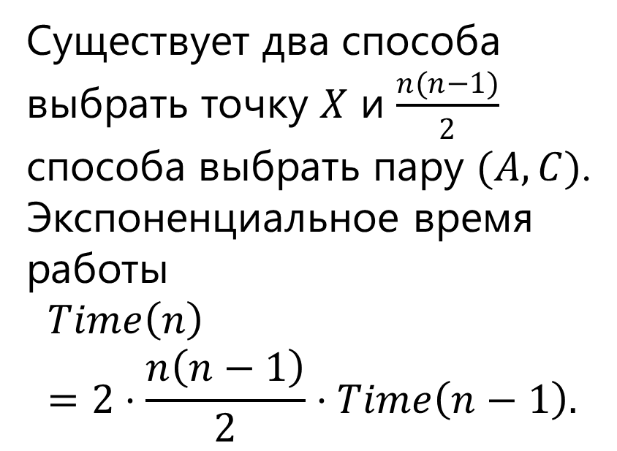
Алгоритм Мелзака (Melzak, 1961 г.)
Существует два способа выбрать точку $X$ и $\frac{n(n−1)}{2}$ способа выбрать пару $(A, C)$.
Экспоненциальное время работы
$$Time\left(n\right)=2⋅\frac{n\left(n−1\right)}{2}⋅Time\left(n−1\right).$$

Slide 64
Алгоритм Мелзака (Melzak, 1961 г.)
Попытка найти решение может окончиться неудачей, если на точки Штейнера накладываются противоречащие друг другу ограничения.

Slide 65
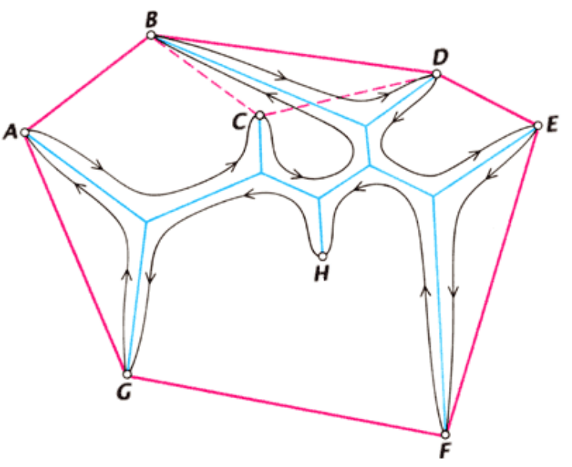
Алгоритм Кокейна
Рассматривается не геометрия задачи, а возможные конфигурации соединений: какие точки соединены друг с другом, а не действительное расположение точек Штейнера.

Slide 66
Алгоритм Кокейна
Алгоритм Кокейна основан на исключении, возможных сетей за счет прекращения тех ветвей вычисления, которые заведомо ведут к удлинению сети.

Slide 67
Алгоритм Кокейна
Рассматривается порядок, в котором кольцо, натянутое вокруг заданного множества точек, касается их (выпуклая оболочка).

Slide 68
Алгоритм Кокейна
Обход по замкнутому пути вдоль возможной сети.
В случае несовпадения двух порядков обхода сеть исключается.

Slide 69
Алгоритм Кокейна
Обход по замкнутому пути вдоль возможной сети.
В случае несовпадения двух порядков обхода сеть исключается.

Slide 70
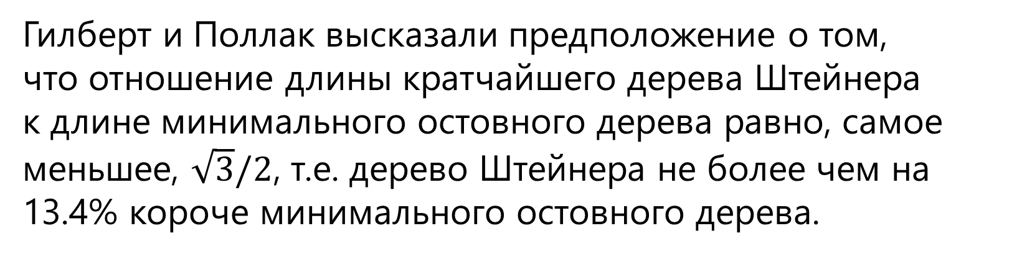
Задача Штейнера. Замечания
Гилберт и Поллак высказали предположение о том, что отношение длины кратчайшего дерева Штейнера к длине минимального остовного дерева равно, самое меньшее, $\sqrt{3}/2$, т.е. дерево Штейнера не более чем на 13.4% короче минимального остовного дерева.

Slide 71
Задача Штейнера. Замечания
Чанг и Грэм предположили, что дерево Штейнера короче минимального остовного дерева не более чем на 17.6%.

Slide 72
Задача Штейнера. Замечания
Минимальные остовные деревья можно часто укоротить на 3% или 4% путём тщательного выбора дополнительных точек Штейнера и небольшой переделки дерева

Slide 73
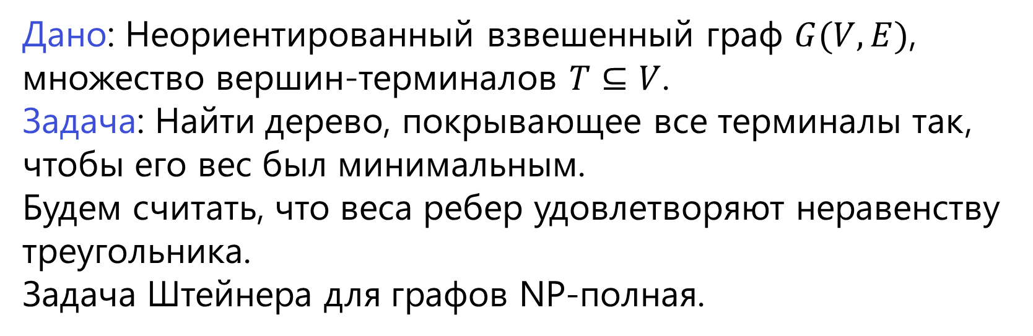
Задача Штейнера для графов
Дано: Неориентированный взвешенный граф $G(V, E)$, множество вершин-терминалов $T⊆V$.
Задача: Найти дерево, покрывающее все терминалы так, чтобы его вес был минимальным.
Будем считать, что веса ребер удовлетворяют неравенству треугольника.
Задача Штейнера для графов NP-полная.

Slide 74
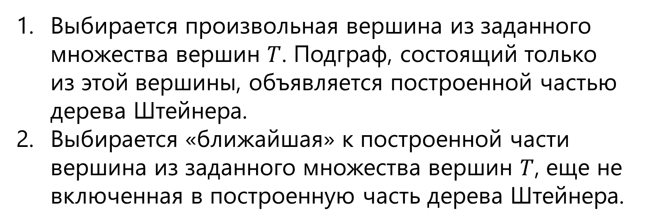
Алгоритм построения дерева Штейнера
Выбирается произвольная вершина из заданного множества вершин $T$. Подграф, состоящий только из этой вершины, объявляется построенной частью дерева Штейнера.
Выбирается «ближайшая» к построенной части вершина из заданного множества вершин $T$, еще не включенная в построенную часть дерева Штейнера.

Slide 75
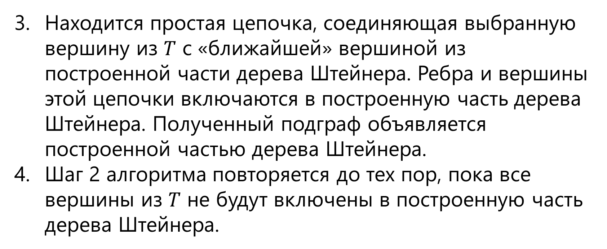
Алгоритм построения дерева Штейнера
Находится простая цепочка, соединяющая выбранную вершину из $T$ с «ближайшей» вершиной из построенной части дерева Штейнера. Ребра и вершины этой цепочки включаются в построенную часть дерева Штейнера. Полученный подграф объявляется построенной частью дерева Штейнера.
Шаг 2 алгоритма повторяется до тех пор, пока все вершины из $T$ не будут включены в построенную часть дерева Штейнера.

Slide 76
Алгоритм построения дерева Штейнера

Slide 77
Алгоритм построения дерева Штейнера

Slide 78
Алгоритм построения дерева Штейнера

Slide 79
Алгоритм построения дерева Штейнера

Slide 80
Алгоритм построения дерева Штейнера

Slide 81
Алгоритм построения дерева Штейнера

Slide 82
Алгоритм построения дерева Штейнера

Slide 83
Алгоритм построения дерева Штейнера

Slide 84
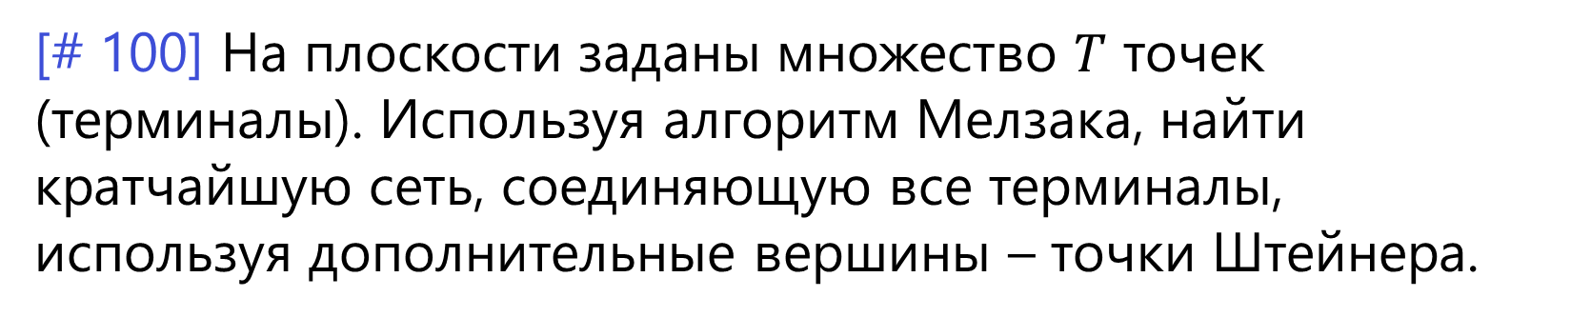
Лабораторная работа 4 (доп. задание)
[# 100] На плоскости заданы множество $T$ точек (терминалы). Используя алгоритм Мелзака, найти кратчайшую сеть, соединяющую все терминалы, используя дополнительные вершины – точки Штейнера.

